Slide 1
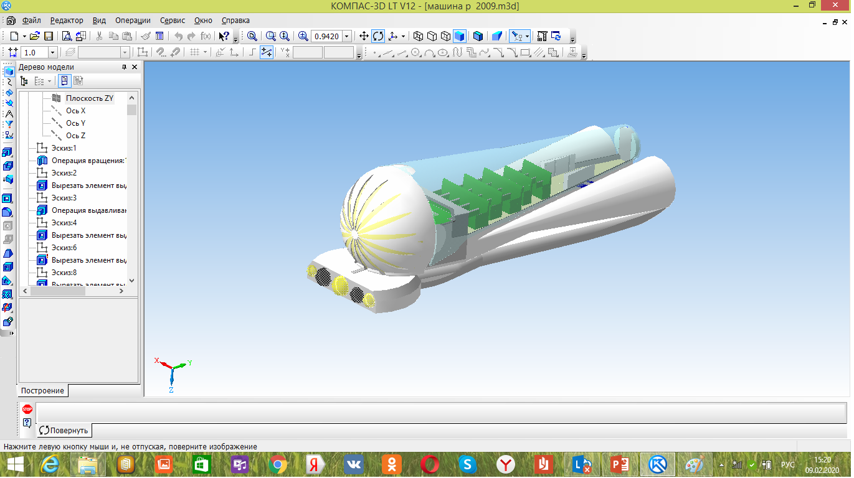
Экспедиционный подводный корабль
Открытый Московский региональный конкурс
детского научно-фантастического
космического творчества «Эра фатастики-24»
Раздел «Компьютерная графика»
Номинация «Освоение вселенной»
Выполнила:
Митител Екатерина 14 лет
ДТДиМ г. о. Балашиха
т/о 3D моделирование
Руководитель: Кученов Г.Г.

Slide 2
Экспедиционный подводный корабль- это подводный корабль будущего, на котором учёные смогут погружаться на большие глубины и исследовать окружающую среду.

Slide 3
Это беспилотный корабль. Все сведения учёные могут увидеть на специальной панели устройств.

Slide 4
А так же для беспилотного погружения, корабль имеет камеры.

Slide 5
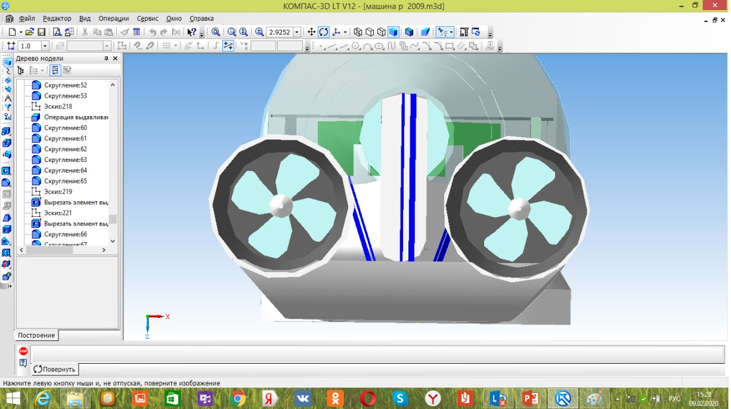
Экспедиционный подводный корабль оснащен большим фильтром и винтами, вода поступая в фильтр выходит через винты, таким образом вода очищается, и корабль движется.
Фильтр Винты

Slide 6
Заходя в корабль учёные могут разместиться на комфортабельных сидениях. Всего 21 место.

Slide 7
Если на борту учёному станет плохо, можно будет воспользоваться медикаментами, находящимися в специальных шкафчиках, обозначенных зеленым крестиком.

Slide 8
Спасибо за внимание!

